Slide 1
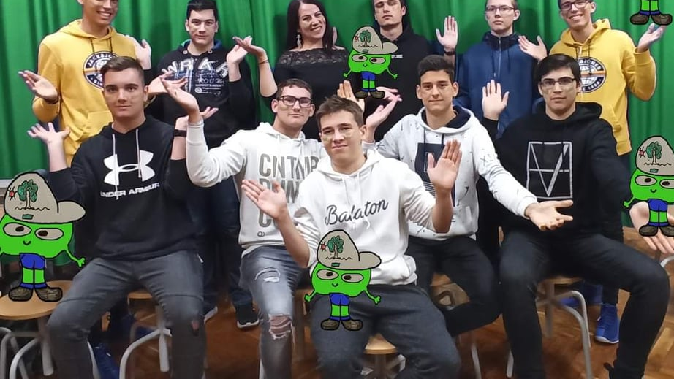
A Zöld Zizik – 11.B Siófoki SzC Mathiász János Technikum és Gimnázium
5. forduló
Notes:
Sziasztok! Mi vagyunk a Zöld Zizik, a Balatonboglári Mathiász János Technikum és Gimnázium 11.B osztályos tanulói. Szeretnénk bemutatni, hogyan is zajlottak nekünk eddig a verseny különböző fordulói. Jó szórakozást!

Slide 2
Első forduló
Taliándörögd – 2021.10.20 10:00
Notes:
Az 1. fordulóban úticélunk Taliándörögd volt, a Dörögdi Mező Kft. Egy tanulmányi kirándulás keretein belül lehetőségünk nyílt betekinteni egy aktívan működő gazdaság működésébe. Sok érdekességet láttunk és hallottunk.

Slide 3
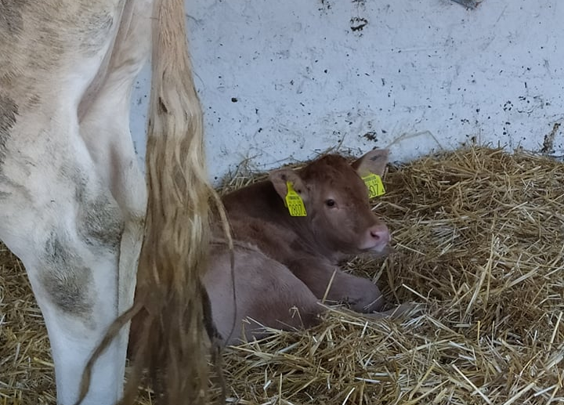
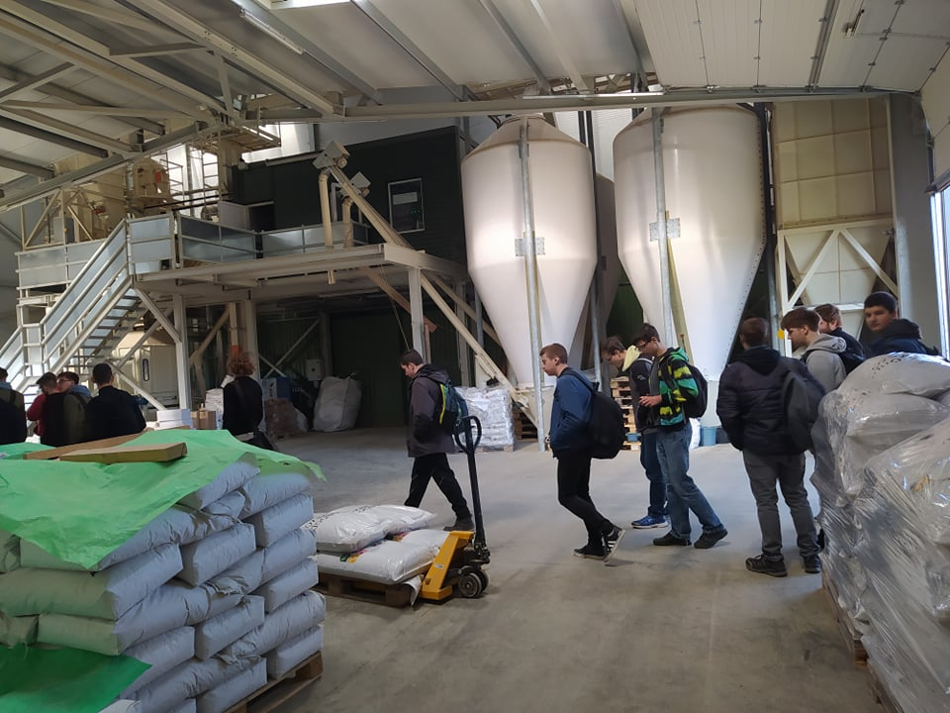
Növényfajták:
Kukorica
Gabona
Lucerna
Szalma
Állatfajták:
Szarvasmarha
Borjas üsző
Tenyészbika
Juh
Notes:
A kiránduláson megtudtuk, hogy az állataikat 5 különböző telephelyen nevelik. A legnagyobb számban szarvasmarhát, borjas üszőt és tenyészbikát tenyésztenek, de további telephelyeiken a Juh sem ritka állat.
Az állatok hatalmas éhségét különféle növényekkel és takarmányfélékkel csillapítják, melyek egy jelentős részét saját maguk termelik meg. A fel nem használt eleséget eladásra kínálják.

Slide 4
Taliándörögd
Notes:
Nagyon jól éreztük magunkat Taliándörögdön. A remek időjárás és a vendégszeretet is hozzájárult ahhoz, hogy ez a nap egy remek nap legyen.

Slide 5
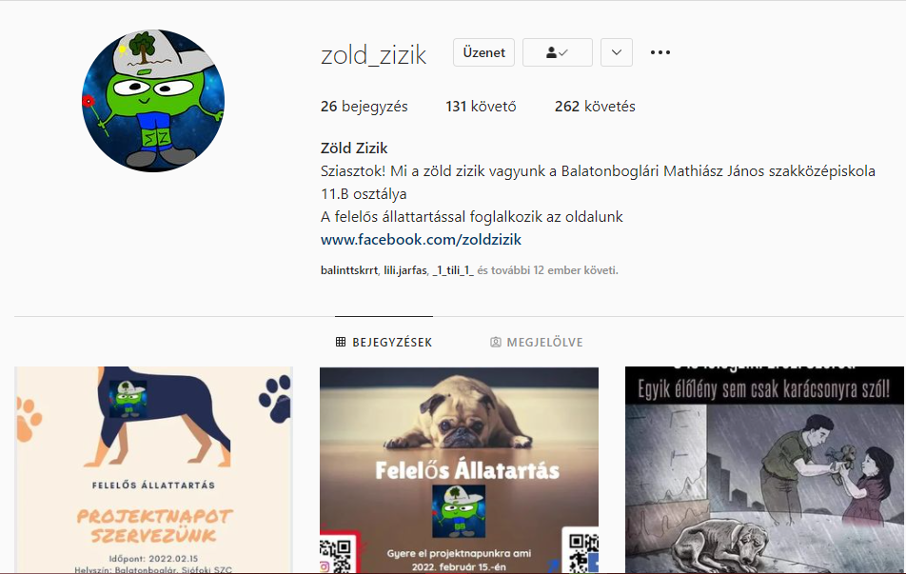
Facebook és az Instagram oldal
Notes:
A következő fordulók a Facebook és Instagram oldalak létrehozásával és menedzselésével teltek. Nagyon sok követőnk lett mind a 2 platformon nem csak a saját iskolánkból.

Slide 6
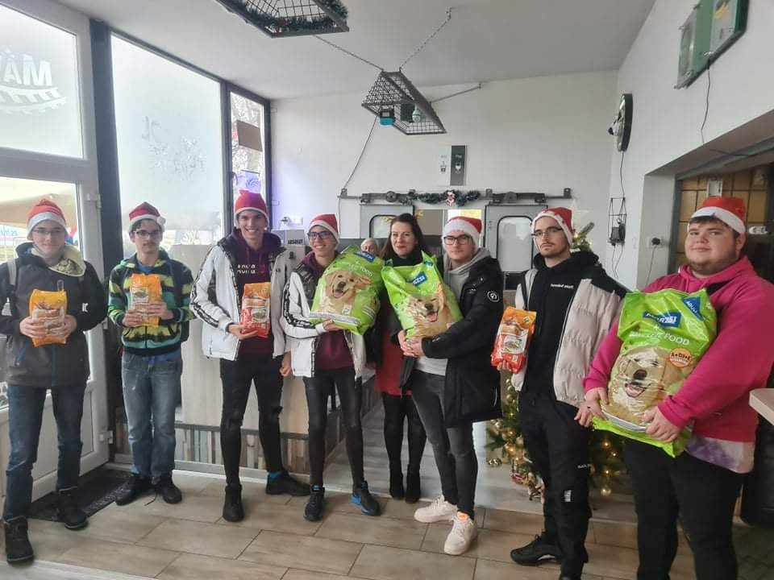
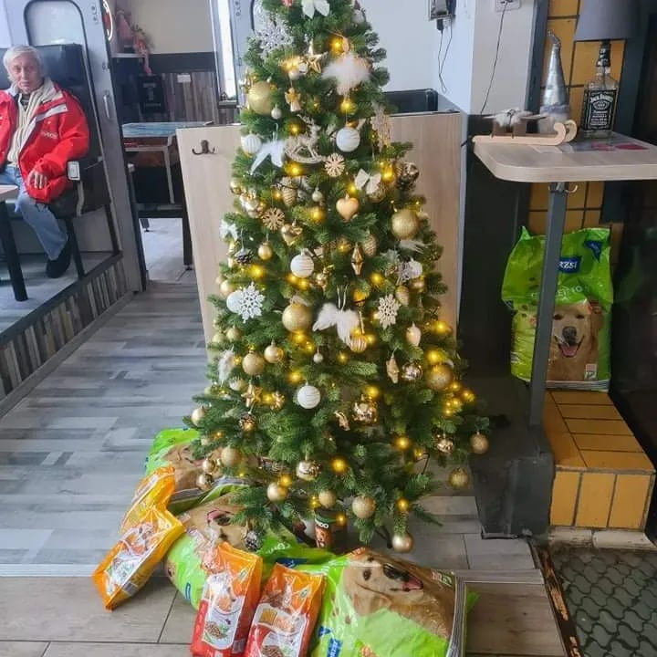
Balatonbogár – Mávéház- adományozás
Notes:
A karácsony közeledtével a Mávéház Balatonbogláron közzétett egy felhívást, miszerintis adományokat várnak a Siófoki állatmenhelynek. Leginkább élelemre volt szükségük. Mi, a Zöld Zizik nem tétlenkedtünk és ennek eredményeképpen egy kisebb mennyiségű de annál több szeretettel teli adományt tudtunk átadni. Nagy örömünkre szolgált ez a kezdeményezés.

Slide 7
Előadássorozat az iskolánk tanulóinak
4.Forduló – Információs nap
Notes:
A negyedik fordulóban egy információs napot terveztünk meg és készítettünk elő, melyre szeretettel meghívtuk iskolánk tanulóit. Sok osztály jelezte részvételi szándékát az eseményre. Nagy örömünkre szolgált, hogy az eddig megszerzett ismereteinket és tapasztalatainkat megoszthattuk diáktársainkkal.

Slide 8
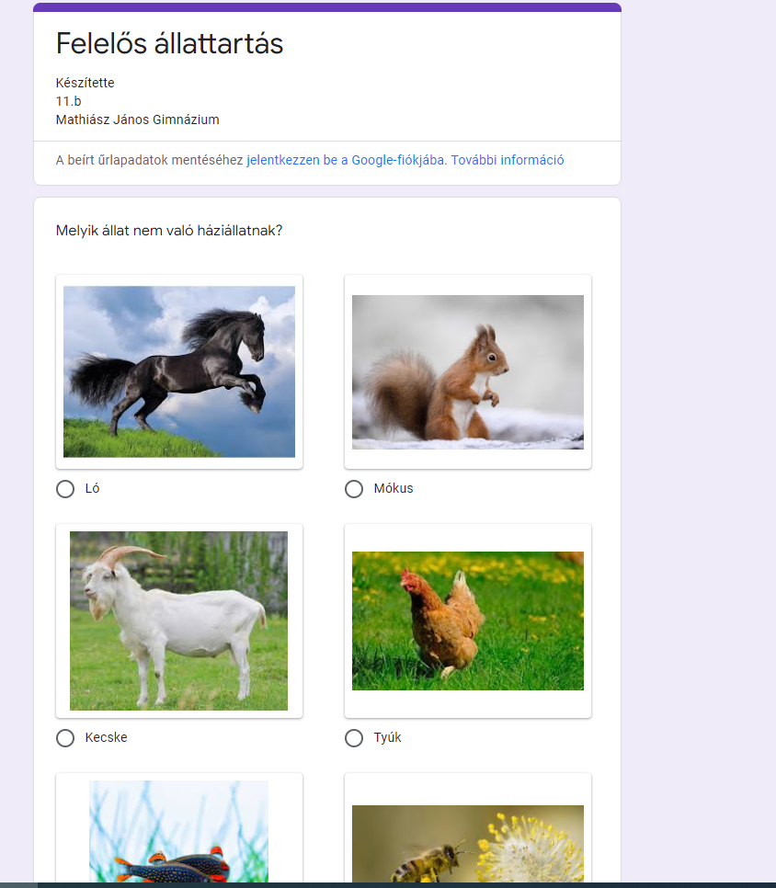
4. Forduló - Kvíz készítése
Notes:
Az információs napra készítettünk egy online kvízt, melyet megosztottunk minden résztvevővel. A kvízt meglehetősen sokat kitöltötték és érdekesebbnél érdekesebb válaszok születtek.

Slide 9
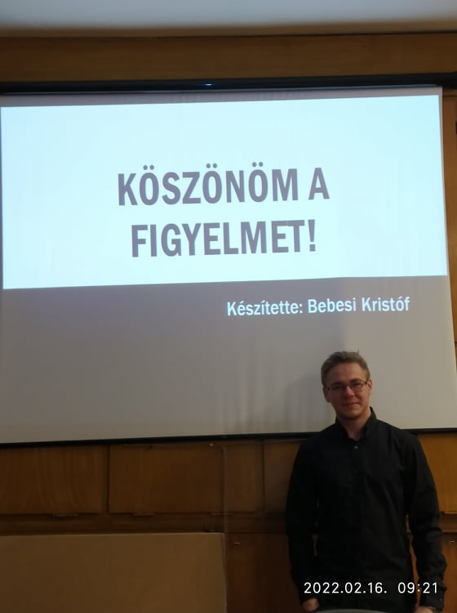
Notes:
Köszönjük szépen a figyelmet! Mi voltunk a Zöld Zizik – Balatonboglárról!

